Slide 1
ALGORITMOS GENÉTICOS INTELIGENCIA ARTIFICIAL
INTEGRANTES:
LUIS CARLOS JORDAN HURTADO
KELLY FERNANDA VÁSQUEZ ZAPATA
CRISTIAN ANTONIO CHIVATA ESPINAL
JHONATTAN LEANDRO BEDOYA MEJIA

Slide 2
INTRODUCCIÓN
Los Algoritmos Genéticos son métodos adaptativos que pueden usarse para resolver problemas de búsqueda y optimización. Se basan en el proceso genético de los organismos vivos.

Slide 3
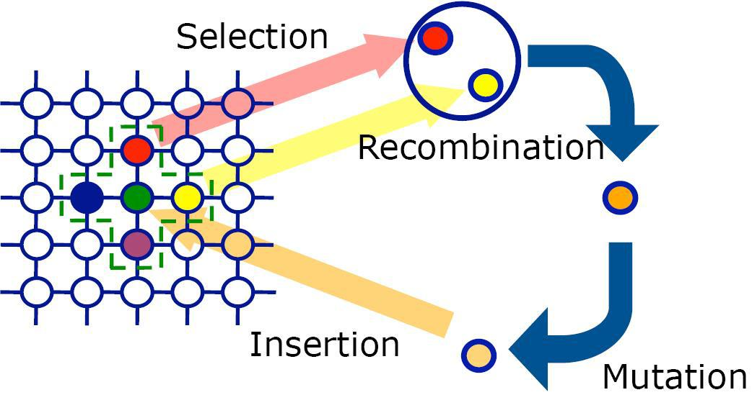
ALGORITMOS GENÉTICOS Aprendizaje Evolutivo
Para tratar el aprendizaje evolutivo deberemos entender la evolución como un problema de búsqueda. Se trata de la búsqueda de la perfección dentro de una especie. Los animales compiten entre ellos y los mejores permiten que su especie evolucione.

Slide 4
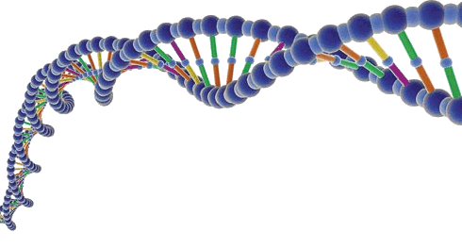
Los algoritmos genéticos son muy útiles para la inteligencia artificial, permiten ajustar una serie de parámetros desconocidos de forma eficiente, mejorando el rendimiento con cada generación.

Slide 5
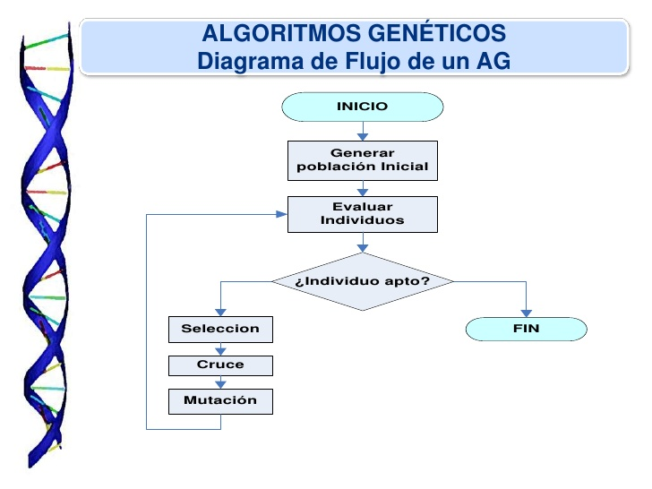

Slide 6
CROMOSOMAS
Nuestros cromosomas serán representaciones de las soluciones individuales que vamos obteniendo a lo largo de la evolución. Cada elemento del cromosoma, los genes, representan cada uno de los elementos de la representación de la solución, es decir, cada uno de los valores de los parámetros que estamos buscando.

Slide 7

LA FUNCIÓN FITNESS
La función fitness trabaja como una especie de oráculo el cual recibe una serie de entradas que son los diferentes cromosomas o representaciones de las soluciones y devuelve una puntuación para cada uno de ellos.

Slide 8
LA FUNCIÓN FITNESS
Esta función es la encargada de decidir cual de todas las mutaciones o combinaciones de genes es la mejor dentro de una etapa evolutiva. Para ello, esta función trabaja con los genes del cromosoma de entrada, o bien puntuándolos según unos ciertos patrones, o bien realizando una simulación del modelo con esta información genética.

Slide 9
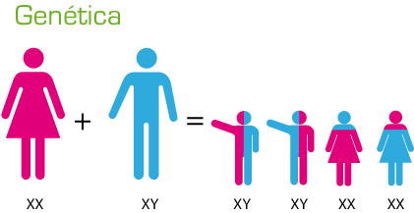
LA POBLACIÓN
La población representa un conjunto de individuos de una misma especie con diferentes combinaciones de genes en sus cromosomas.

Slide 10

A partir de la población de una especie deberemos elegir los individuos con mejores genes y juntarlos para crear nuevos individuos y hacer evolucionar la especie. A diferencia de la realidad, con cada iteración la cantidad de población permanece siempre constante.

Slide 11
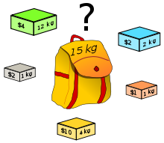
EJEMPLO DEL PROBLEMA DE LA MOCHILA
Una capacidad de 15 kg que puedo llenar con cajas de distinto peso y valor.
¿Qué cajas elijo de modo de maximizar mis ganancias y no exceder los 15 kg de peso permitidos?.

Slide 12
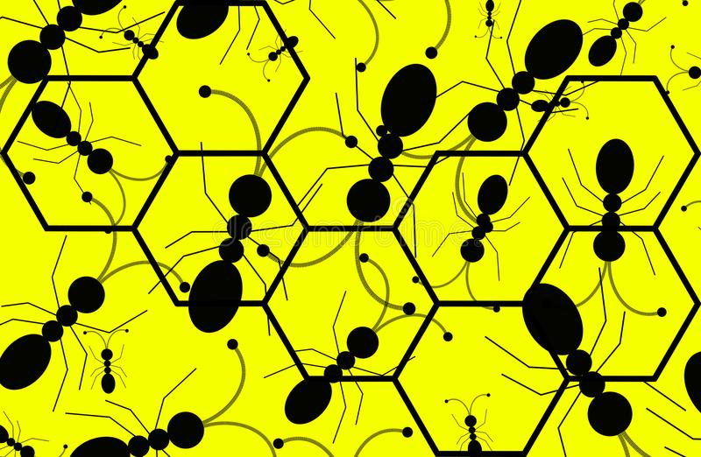
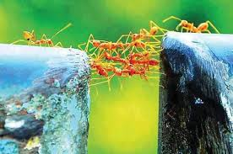
INTELIGENCIA DE ENJAMBRE
Es el comportamiento colectivo de sistemas descentralizados y auto-organizados, naturales o artificiales.
Dicho comportamiento proviene a menudo de la naturaleza, especialmente de los sistemas biológicos. Los agentes siguen reglas muy simples, y aunque no hay una estructura de control centralizada que dicte cómo deben comportarse los agentes individuales.

Slide 13
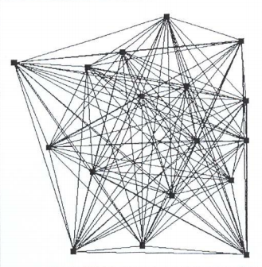
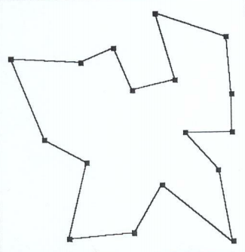
EJEMPLO DEL AGENTE VIAJERO
17 CIUDADES:
POSIBLES RUTAS
SOLUCIÓN OPTIMA

Slide 14
BIBLIOGRAFÍA
https://es.slideshare.net/JeffoG92/algoritmos-genticos-55868915
https://noticias.prodesignspain.com/noticias/inteligencia-artificial-aprendizaje-evolutivo-algoritmos-geneticos/
http://yanlu2012.blogspot.com/2012/11/los-algoritmos-geneticos-y-sus.html
https://es.wikipedia.org/wiki/Inteligencia_de_enjambre
http://fernandosantamaria.com/blog/inteligencia-de-enjambre-una-inteligencia-probabilistica-en-experimentos-de-optimizacion/
https://www.ecured.cu/Inteligencia_de_enjambre
https://es.wikipedia.org/wiki/Problema_de_la_mochila
https://www.youtube.com/watch?v=Bhme3i8jHpU
https://blogs.msmvps.com/lopez/2012/09/27/simplega-1-genetic-algorithms-in-javascriptnode-js/
http://www.tuxrincon.com/blog/algoritmos-geneticos-problema-de-las-8-reinas-en-python/
https://www.taringa.net/posts/ciencia-educacion/19972115/Programe-un-algoritmo-genetico-en-MATLAB.html
https://github.com/AeroPython/Taller-Algoritmos-Geneticos-PyConEs16/blob/master/Ejercicios/Laberinto%20(resumido)/laberinto/laberinto.py
https://github.com/LuisAlejandroSalcedo/Proyecto-S-Titanic
https://github.com/handcraftsman/GeneticAlgorithmsWithPython/tree/master/es
http://www.cs.us.es/~fsancho/?e=71
http://www.cursodehackers.com/ManInTheMiddle.html

Slide 15
MUCHAS GRACIAS!

